Slide 1











Chào mừng các em học sinh đến bài học hôm nay

Slide 2


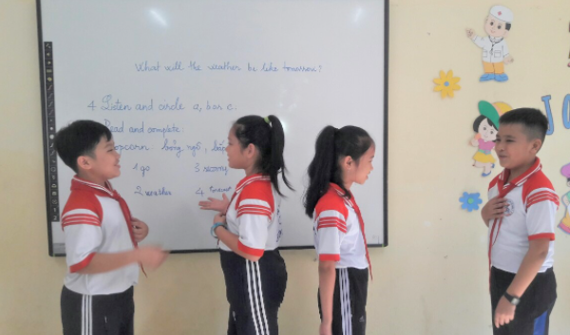
KHỞI ĐỘNG
Em đã tham gia vào câu lạc bộ nào chưa? Em có cảm xúc gì khi được tham gia vào câu lạc bộ đó?

Slide 3



CHÚNG EM THAM GIA CÂU LẠC BỘ
TUẦN 4

Slide 4



1. Tìm hiểu về các câu lạc bộ trong trường em
NỘI DUNG
2. Chia sẻ mong muốn tham gia câu lạc bộ

Slide 5
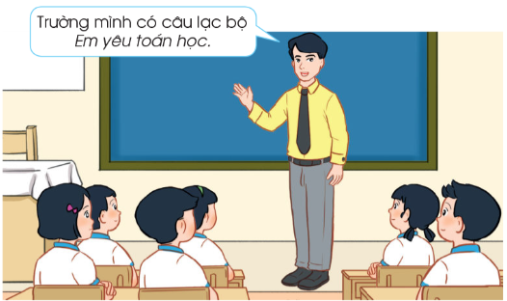
1. Tìm hiểu về các câu lạc bộ trong trường em
Những câu lạc bộ nào thường được tổ chức ở trường tiểu học? Trường mình có những câu lạc bộ nào? Em biết những gì về hoạt động của các câu lạc bộ đó?

Slide 6




Một số câu lạc bộ
Câu lạc bộ thể thao
Câu lạc bộ Toán học
Câu lạc bộ Tiếng anh
Câu lạc bộ yêu sách

Slide 7
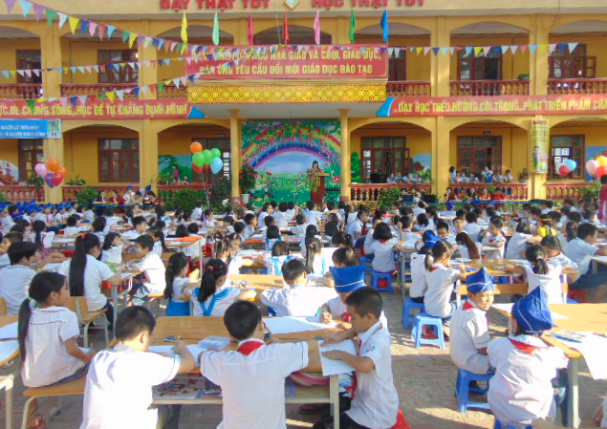
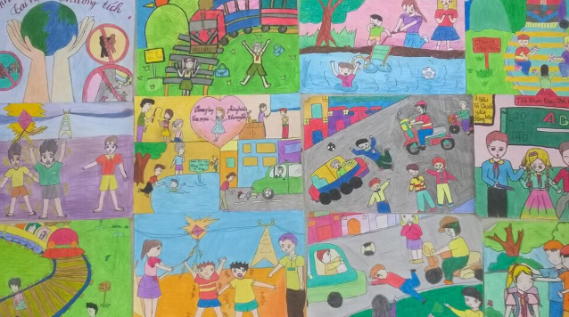
Câu lạc bộ tranh vẽ
Câu lạc bộ diễn ra hàng kì các chủ đề cho bốn khối 1, 2, 3, 4, 5 cho tất cả học sinh trong trường tham gia. Bạn nào có tranh đẹp sẽ được chọn trao giải thưởng cho kỳ đó.
Hoạt động của câu lạc bộ đó như thế nào?
Cảm xúc khi tham gia câu lạc bộ: hào hứng, vui vẻ, muốn khám phá nhiều thứ mới lạ
Bạn có cảm xúc gì khi tham gia câu lạc bộ?

Slide 8
Kết luận
Tham gia câu lạc bộ giúp các em luôn vui vẻ, phát triển năng khiếu và được cùng bạn thực hiện các hoạt động học tập và vui chơi bổ ích.
Câu lạc bộ trong trường học bao gồm nhiều bạn HS có cùng sở thích, năng khiếu và tự nguyện tham gia

Slide 9
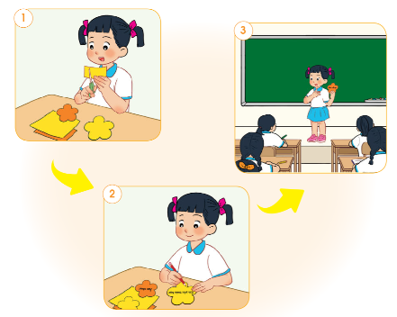
2. Chia sẻ mong muốn tham gia câu lạc bộ
Mỗi bạn dùng kéo cắt các hình bông hoa bằng giấy màu.
Viết lên mỗi bông hoa tên một câu lạc bộ và các hoạt động mà em muốn được tham gia trong câu lạc bộ đó.

Slide 10
Yêu cầu HS dán bông hoa thể hiện mong muốn tham gia câu lạc bộ của bản thân lên tờ giấy A0 của lớp.
Câu lạc bộ Toán học
Câu lạc bộ Tiếng anh
Câu lạc bộ thể thao
Câu lạc bộ bóng đá
Câu lạc bộ họa mi
Câu lạc bộ vẽ tranh

Slide 11
Em thích nhất câu lạc bộ nào? Tại sao?
Em nghĩ mình có thể làm tốt hay gặp khó khăn gì khi tham gia cau lạc bộ đó? Vì sao?
Em sẽ làm gì để phát huy điểm mạnh và khắc phục điểm yếu của bản thân khi tham gia câu lạc bộ đó?

Slide 12
Tham gia câu lạc bộ là sự tự nguyện của mỗi HS. Mỗi em đều có những sở thích, sở trường khác nhau.
Khi tham gia câu lạc bộ, các em cần thể hiện sự tự tin, chăm chỉ, tích cực và đoàn kết với tất cả các thành viên trong câu lạc bộ.

Slide 13

LUYỆN TẬP
Em nghĩ mình có thể làm tốt hay gặp khó khăn gì khi tham gia cau lạc bộ đó? Vì sao?
Cảm xúc của em như thế nào khi tham gia câu lạc bộ tình nguyện?

Slide 14
Em hãy chia sẻ với bố mẹ, người thân về các câu lạc bộ trong trường và mong muốn của em khi được tham gia câu lạc bộ.
Vận dụng

Slide 15
Hướng dẫn về nhà
Hoàn thành bài tập vận dụng
Chuẩn bị nội dung tiết sinh hoạt lớp
Tích cực tham gia các câu lạc bộ của trường

Slide 16
Hẹn gặp lại các em ở tiết sau

